Slide 1





Conèixer
el CRAI Biblioteca
d’Informació i Mitjans Audiovisuals
Curs 2023-2024

Slide 2











2
Sumari
Presentació 3
On ens pots trobar i quin és l’horari? 4
Equipaments 5
Identificadors 6
SocUB | La Universitat mòbil 7
Inicieu-vos en el 8
El 9
Bibliografia Recomanada 10
Accés als recursos electrònics 11
Servei de préstec de documents 12
Servei de préstec consorciat (PUC) 13
Reglament de préstec 14
Préstec interbibliotecari 15
Sales de treball 16
Altres serveis del CRAI UB 17
Campus Virtual 18
Suport a la docència i l’aprenentatge 19
Difusió i màrqueting 20
Si encara tens dubtes… 21
Crèdits 22

Slide 3
3
Presentació
El CRAI Biblioteca d’Informació i Mitjans Audiovisuals ofereix un fons bibliogràfic especialitzat en biblioteconomia, gestió de la informació, documentació digital, comunicació audiovisual i arxivística.
Aquesta col·lecció dona suport als programes docents i de recerca dels ensenyaments impartits a la Facultat d’Informació i Mitjans Audiovisuals: els graus de Gestió d’Informació i Documentació Digital i Comunicació Audiovisual, així com diferents màsters i cursos de postgrau com el de Biblioteca Escolar i Promoció de la Lectura, Biblioteques i Col·leccions Patrimonials, Gestió de Continguts Digitals, Gestió i Direcció de Biblioteques i Serveis d’Informació, i Humanitats Digitals.
Per a més informació:
https://crai.ub.edu/ca/coneix-el-crai/biblioteques/biblioteca-biblioteconomia

Slide 4
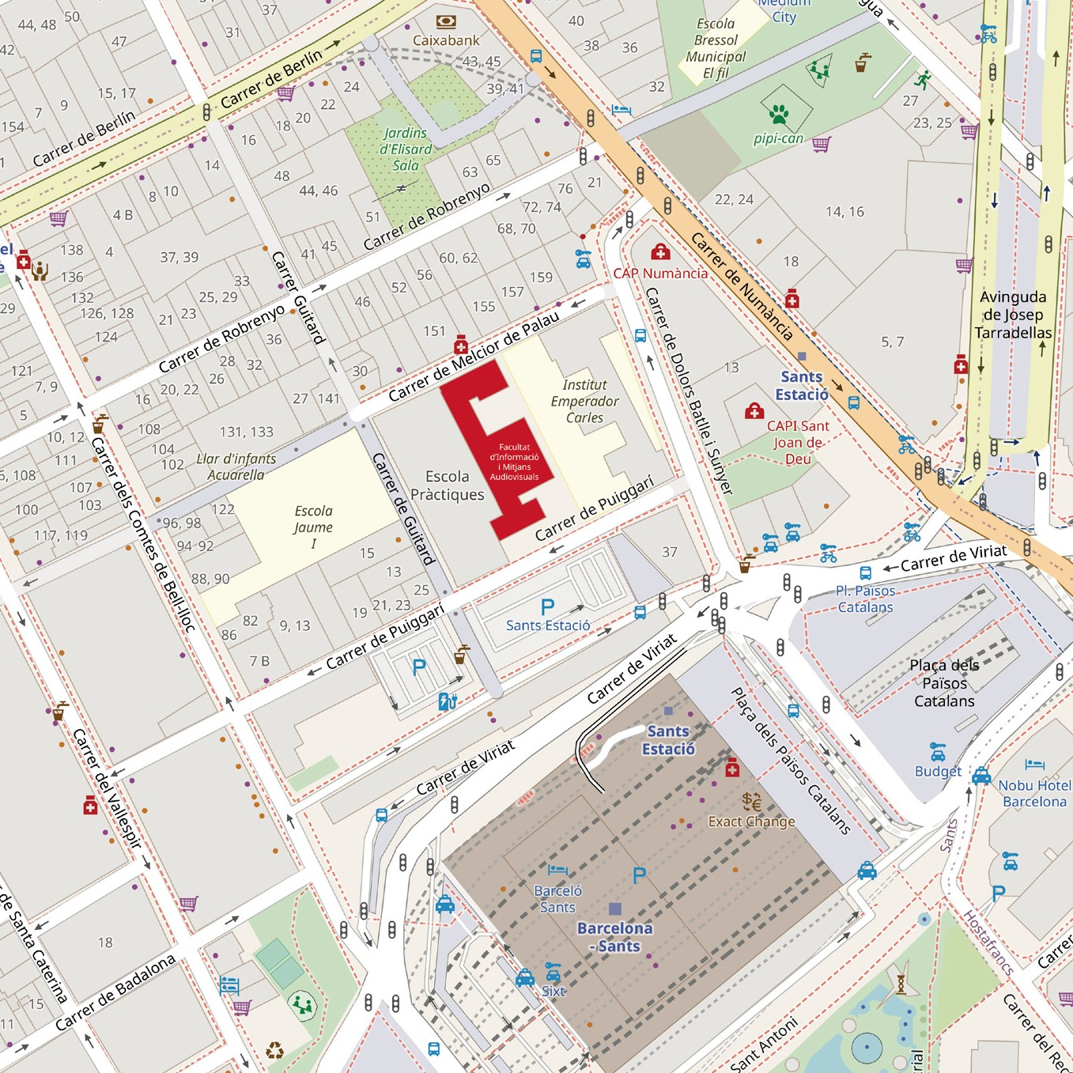











On ens pots trobar i quin és l’horari?
Transports públics que podeu utilitzar:
L3, L5 (Sants Estació)
30, 32, H10, 78, 109, 215, V7
Tren: Estació Barcelona Sants
Podeu contactar-nos a:
+34 93 403 57 69
bib.informacio.audiovisuals@ub.edu
Podeu consultar tots els horaris a:
https://crai.ub.edu/horaris
Podeu consultar la Carta de serveis:
https://crai.ub.edu/carta-serveis
Per a més informació:
https://crai.ub.edu/ca/coneix-el-crai/biblioteques/biblioteca-biblioteconomia
c. Melcior de Palau, 140 - 08014 Barcelona
Horari d’obertura:
de dilluns a divendres, de 8.30 a 20.30 h
/craibima
/crai_bima
/crai_bima
4

Slide 5






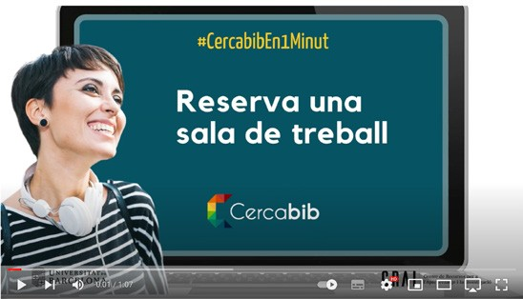

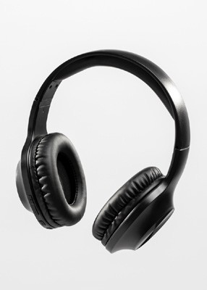


Equipaments
50 punts de lectura
Amb endolls
12 ordinadors de consulta
Ordinadors de sobretaula Windows
6 portàtils en préstec
Préstec de 4 hores
2 sales de treball
Préstec de 2 hores + 1 hora
3 zones de treball
Zona de treball en grup
(converses en veu baixa)
Zona de treball individual
Zona d'estudi
Préstec d’equipaments
Carregadors, auriculars...
Per a més informació:
https://crai.ub.edu/ca/que-ofereix-el-crai/prestec/prestec-equipaments
5

Slide 6
Identificadors
UB
Campus Virtual, CRAI biblioteques
Local
Campus Virtual, CRAI biblioteques, Wifi UB, ordinadors
Eduroam
Wifi Eduroam
Alumnat
PAS/PDI
Alumni
codi alfanumèric
part esquerra del
identificador local
correu UB + .alumnes
+ @ub.edu
DNI/NIE sense lletra
part esquerra del correu UB
adreça de correu UB
codi d’Alumni
part esquerra del
identificador local
correu UB + .a
ex: jproves6.alumnes
+ @ub.edu
ex: jproves6.alumnes@ub.edu
Contrasenya (la mateixa per a tots els identificadors)
Per a més informació:
https://crai.ub.edu/ca/que-ofereix-el-crai/acces-recursos/acces-recursos-autenticacio
6

Slide 7
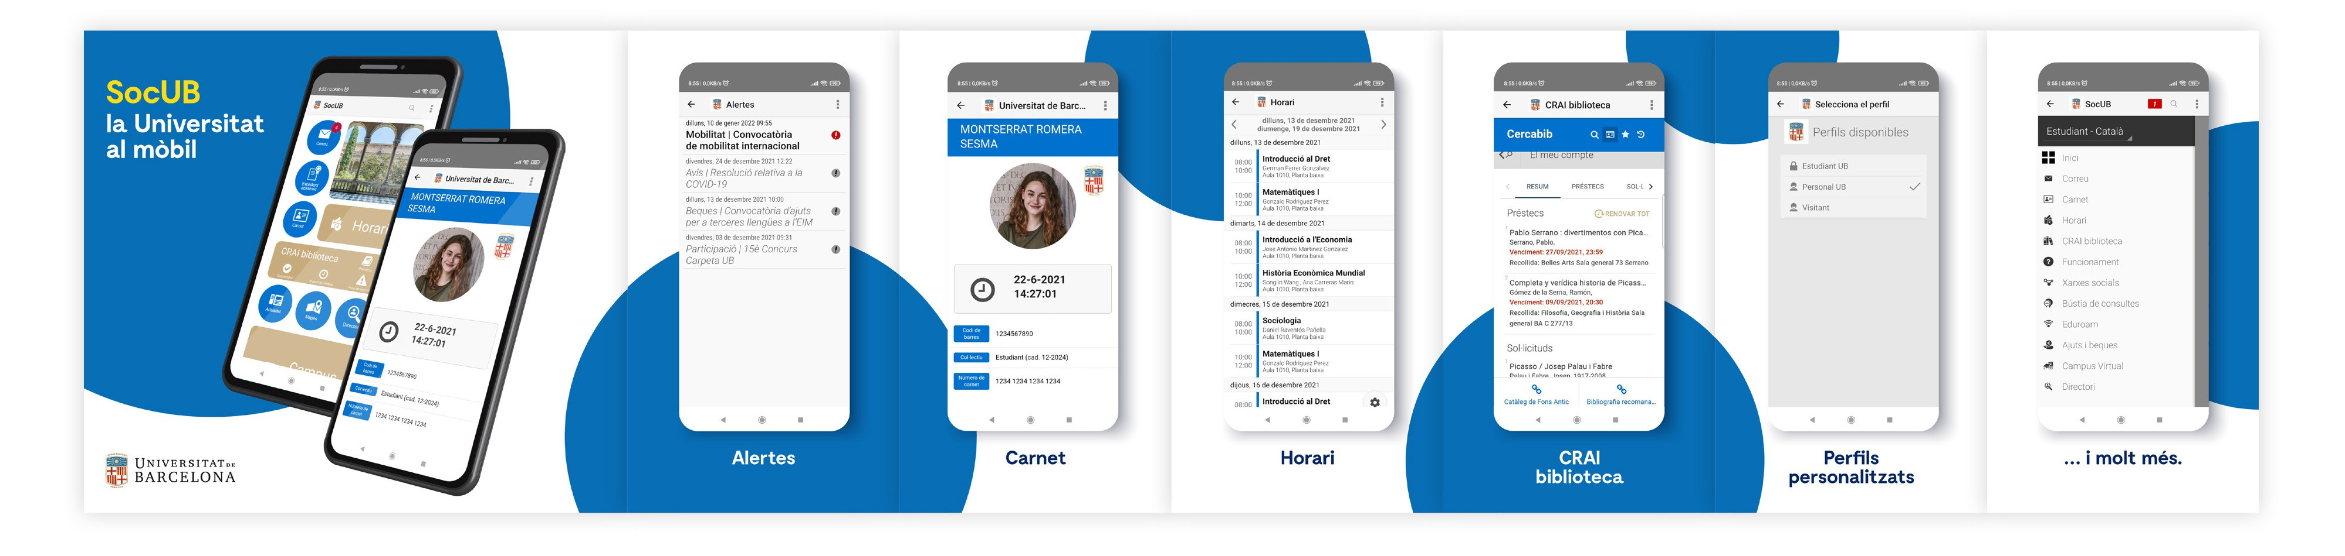



SocUB | La Universitat mòbil
SocUB és l'aplicació gratuïta de la Universitat de Barcelona perquè tinguis sempre a l’abast la informació i els serveis que més pots necessitar.
Podeu descarregar-la a:
SocUB
https://apps.apple.com/es/app/socub-la-universidad-móvil/
7
https://play.google.com/store/apps/

Slide 8







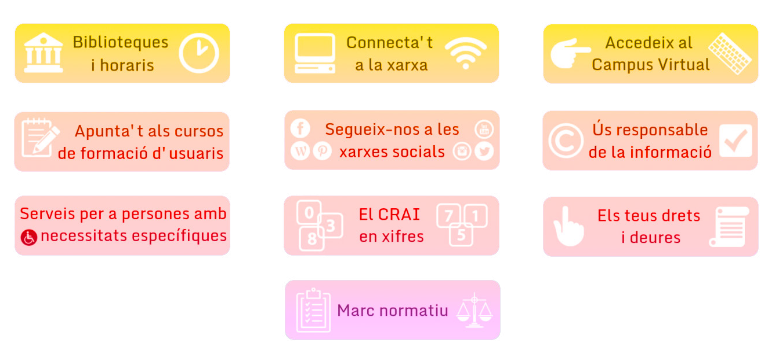
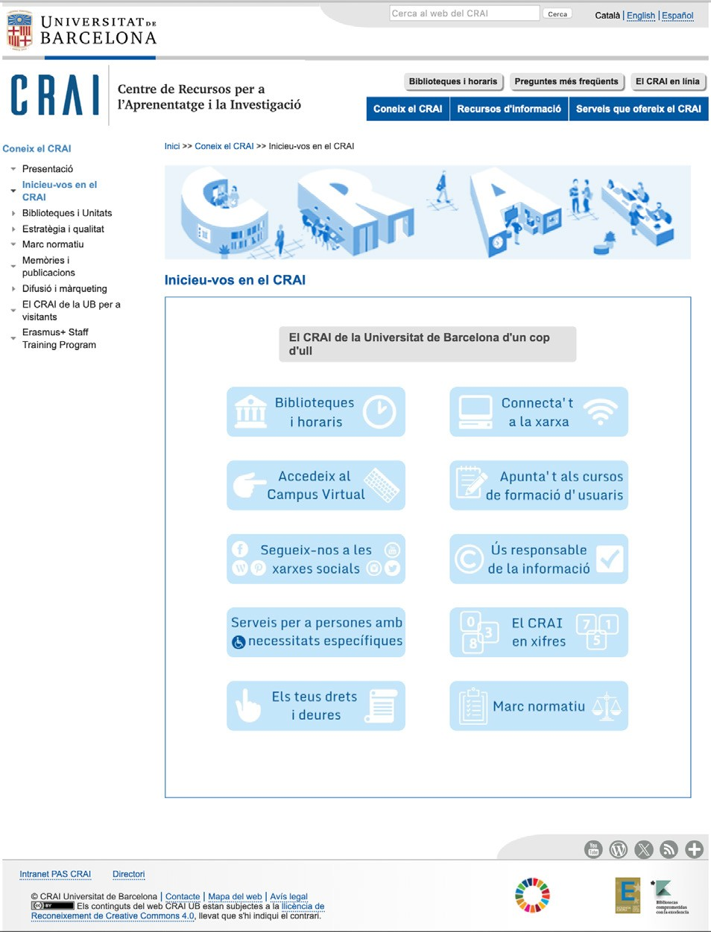

Inicieu-vos en el
El CRAI de la Universitat de Barcelona d’un cop d’ull.
Per a més informació:
https://crai.ub.edu/ca/coneix-el-crai/inicieu-vos-en-el-crai
8

Slide 9
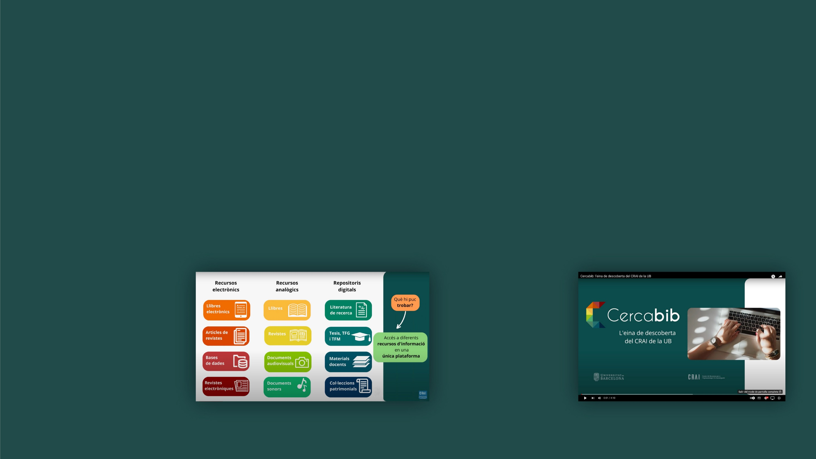


El és l’eina de descoberta del CRAI de la Universitat de Barcelona amb la que es poden fer cerques de manera simultània a tot el fons del CRAI independentment del suport, tipologia o ubicació del recurs.
Es pot accedir des del
https://crai.ub.edu
o directament
https://cercabib.ub.edu
Per a més informació:
https://crai.ub.edu/ca/recursos-d-informacio/cercabib
9

Slide 10




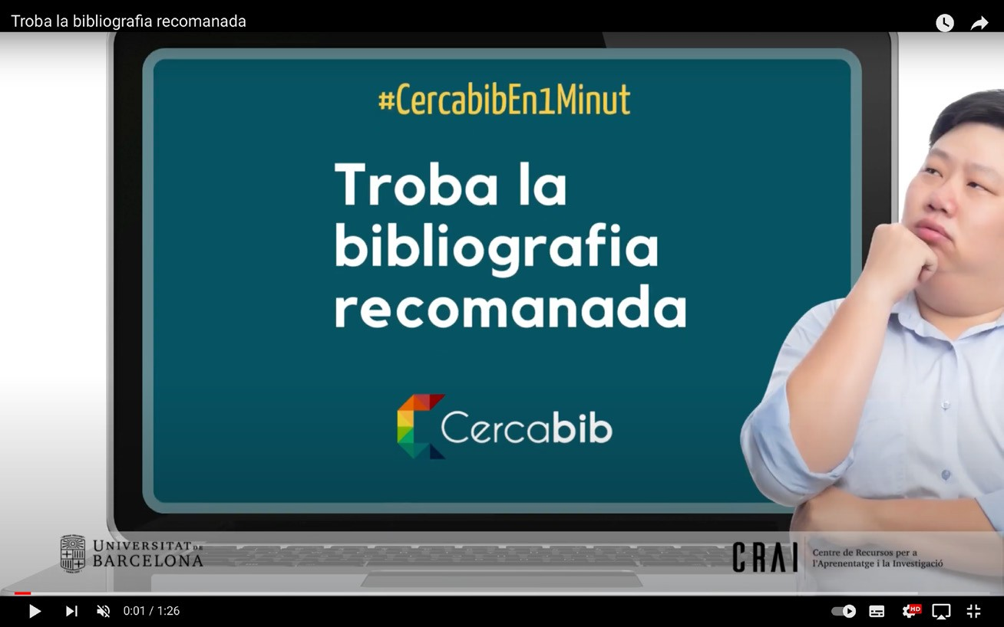
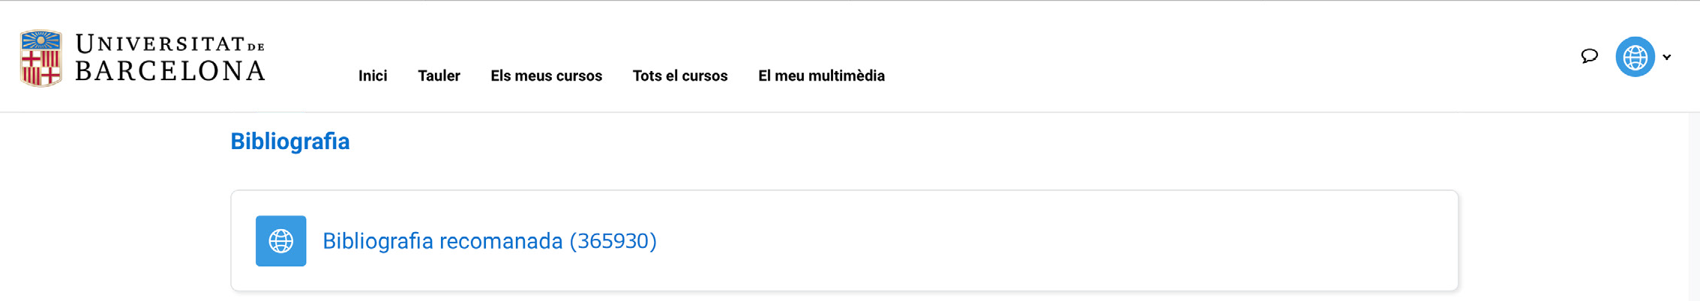
Bibliografia Recomanada
La Bibliografia Recomanada
és aquella que s’inclou en els plans docents de cada assignatura de les titulacions de grau i màster del curs actual, i està seleccionada pel professorat.
La podeu consultar des de
i des del Campus Virtual.
Per a més informació:
https://crai.ub.edu/ca/recursos-d-informacio/bibliografia-recomanada
10

Slide 11



Accés als recursos electrònics
El SIRE (Servei Intermediari d'accés als Recursos Electrònics) és el servei que permet accedir als recursos d'informació electrònics, contractats pel CRAI de la Universitat de Barcelona, des d'un ordinador/client/dispositiu situat dins i fora de la xarxa de la Universitat. Disposes de dues opcions:
2- Amb un navegador Chrome
i utilitzant el cercador de Google, cal que t’instal·lis
el botó SIRE (Servei Intermediari d’accés
als Recursos Electrònics)
i t’autentiquis amb l’identificador UB o local.
1- A través del
una vegada t’has autenticat amb el teu identificador UB o local, pots accedir als recursos subscrits.
Per a més informació:
11
https://crai.ub.edu/ca/que-ofereix-el-crai/acces-recursos/acces-recursos-proxy

Slide 12






Servei de préstec de documents
Préstec normal
Alumnat de grau
10 21
Renovacions il·limitades si no hi ha cap reserva
Documents
Dies
Alumnat de màster i doctoral
20 30
Renovacions il·limitades si no hi ha cap reserva
Documents
Dies
Personal docent i investigador
40 60
Renovacions il·limitades si no hi ha cap reserva
Documents
Dies
Bibliografia Recomanada
Totes les tipologies d’usuaris
10
Renovacions il·limitades si no hi ha cap reserva
Dies
Per a més informació:
https://crai.ub.edu/ca/que-ofereix-el-crai/prestec/prestec-prestecUB
12

Slide 13













Servei de préstec consorciat (PUC)
Servei de préstec consorciat gratuït que permet als seus usuaris sol·licitar i tenir en préstec documents d’una altra biblioteca del CSUC.
Condicions del préstec consorciat (PUC)
Alumnat de Grau
10 21 6
Documents Dies Renovacions
Per a més informació:
https://crai.ub.edu/ca/que-ofereix-el-crai/prestec/prestec-puc
13

Slide 14
Reglament de préstec
Renovacions
Historial
Pots renovar el préstec dels documents tantes vegades com vulguis, sempre que
el document no hagi estat reservat. Pots demanar la renovació al taulell, per telèfon o bé via web, des de l’opció El meu compte.
Des d’El meu compte, a la pestanya de préstecs, canviant l’opció de “préstecs actius” per la de “préstecs anteriors" pots veure una llista dels documents que t’emportes en préstec al llarg dels teus estudis a la UB.
Reserves
Sancions
Es permeten fins a 10 reserves simultànies, que es poden activar des d’El meu compte o des dels taulells.
No tornar a temps els documents prestats comporta una suspensió del servei, segons els dies de retard i el tipus de document:
Préstec normal i material audiovisual: 1 dia
Préstec de bibliografia recomanada: 2 dies Préstec de BR de cap de setmana: 3 dies Préstec d’audiovisuals: 1 dia
Per a més informació, pots consultar el reglament:
https://diposit.ub.edu/dspace/handle/2445/127127
14

Slide 15

Préstec interbibliotecari
El servei de préstec interbibliotecari
té com a objectiu localitzar i obtenir l'original o la còpia de qualsevol tipus de document que no es trobi al CRAI de la UB i que tampoc no estigui disponible en altres universitats catalanes a través del PUC, però també actua com a centre prestatari dels fons propis per a altres institucions.
Aquest servei està subjecte a tarifes.
CRAI Biblioteca a la teva Facultat
Altres biblioteques del CRAI UB
PUC
Préstec consorciat
Préstec interbibliotecari
1
2
3
4
préstec gratuït
préstec gratuït
préstec gratuït
s’apliquen tarifes
Per a més informació:
https://crai.ub.edu/ca/que-ofereix-el-crai/prestec/prestec-pi
15

Slide 16

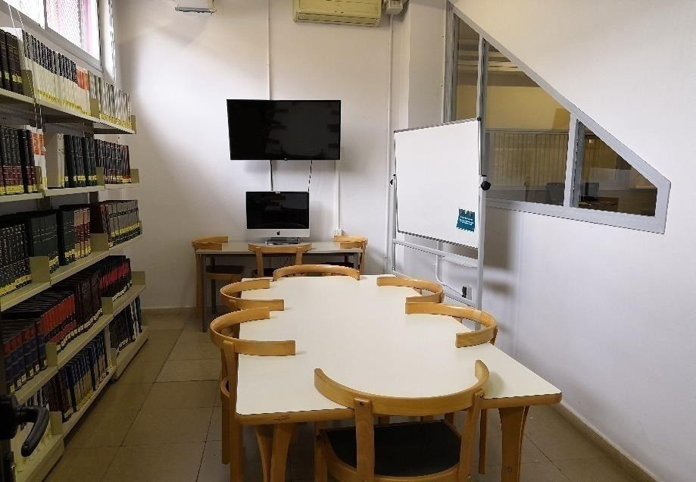
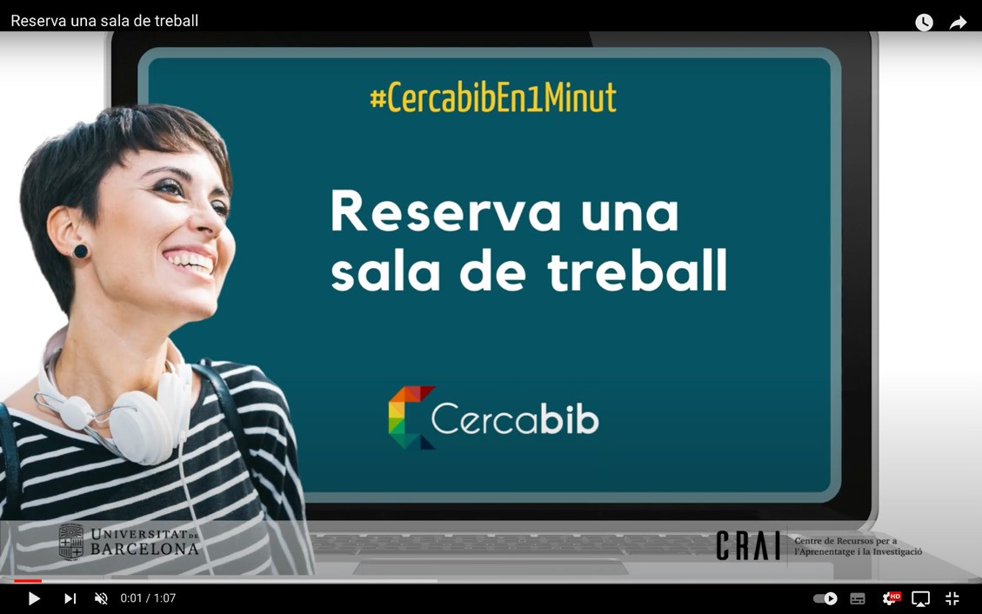
Sales de treball
Aquest servei té per objecte facilitar l’ús de les sales de treball dels CRAI biblioteques perquè puguis gaudir d’un espai on elaborar treballs, individualment
o en grup. Les reserves es fan
des del i cal haver-se identificat prèviament.
Sala 1
Rosalia Guilleumas
Actualment
fora de servei
Sala 2
Fructuós Gelabert
Instruccions d’ús de les sales de treball:
https://diposit.ub.edu/dspace/bitstream/2445/113532/12/Reserva_sales_102021.pdf
16

Slide 17

Altres serveis del CRAI UB
El CRAI ofereix una extensa Carta de serveis adreçats a tota la comunitat universitària.
Informació bibliogràfica
Servei d’atenció a usuaris (SAU)
Serveis per a persones amb necessitats específiques
Certificació digital
Accés als recursos en línia
Préstec
Formació d’usuaris
Suport al personal docent
Reproducció de documents i impressió de materials
Assessorament sobre detecció de similituds de treballs acadèmics
Gestors bibliogràfics
Assessorament en l’elaboració de
treballs acadèmics
Publicació als repositoris de la UB
Assessorament en drets d’autor, propietat intel·lectual i accés obert
Assessorament en la publicació científica
Suport al personal investigador
Serveis de l’Herbari BCN del CeDocBiV
També s’ofereixen alguns serveis específics especialment orientats al professorat en les seves funcions investigadora i docent, i a l’alumnat.
17

Slide 18
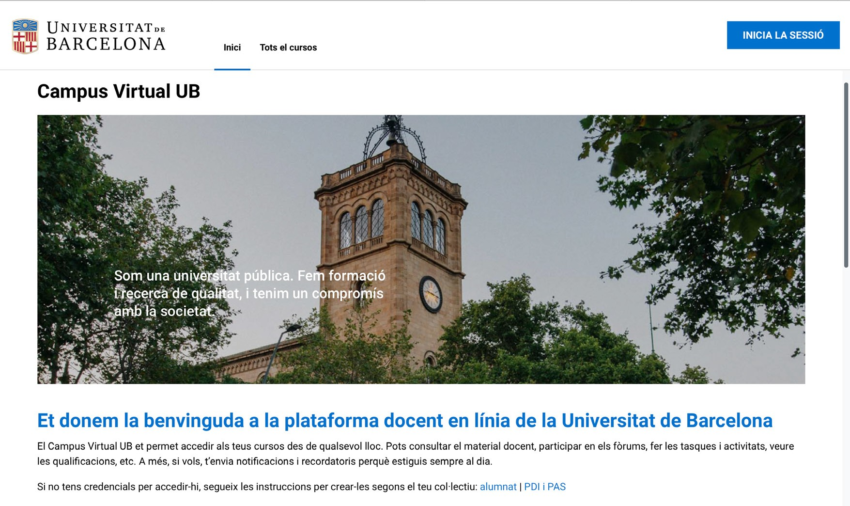
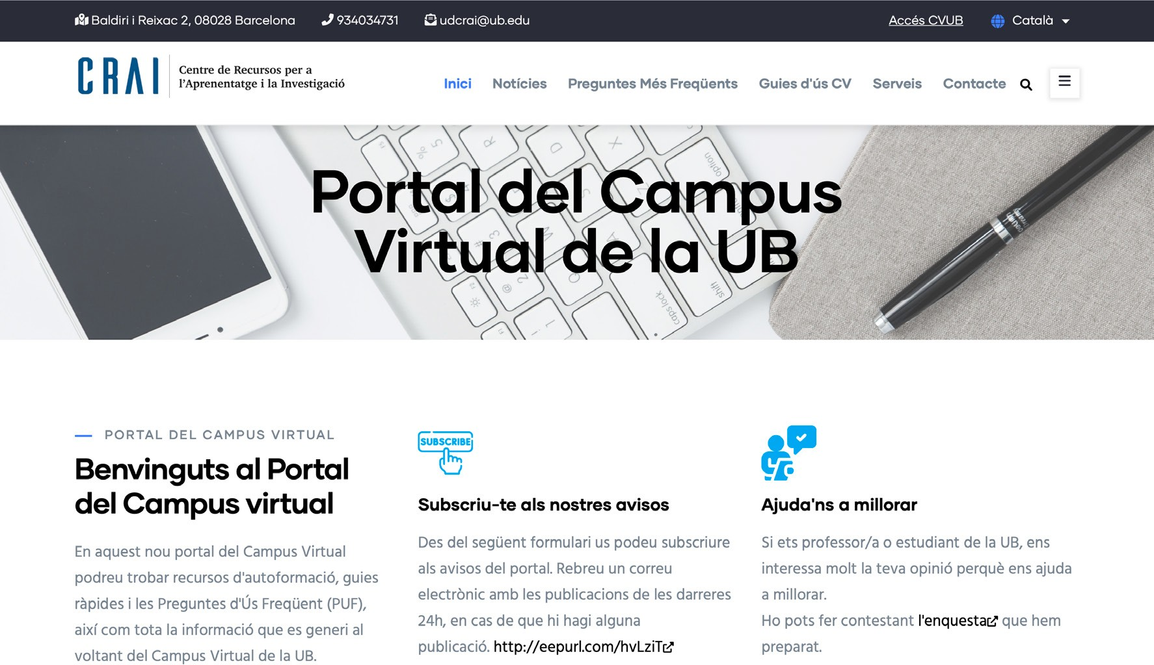
Campus Virtual
Des del CRAI et donem suport en la gestió i utilització del Campus Virtual UB.
En aquest portal del Campus Virtual podreu trobar recursos d'autoformació, guies ràpides i les Preguntes Més Freqüents (PMF).
Per a més informació:
https://crai.ub.edu/ca/que-ofereix-el-crai/suport-docent/campus-virtual
18

Slide 19









Suport a la docència i l’aprenentatge
La nostra Formació d’Usuaris facilita el coneixement de recursos i serveis, per tal que adquiriu les competències informacionals.
Cursos i tallers
Recursos d’autoformació
Cursos i tallers programats
Utilitza la biblioteca
Busques informació?
Presentació de treballs acadèmics
Cursos i tallers a mida
Activitat investigadora
Accés obert i biblioteca digital
Docència i aprenentatge
Classes pràctiques i visites
Consulteu tots els recursos d’autoformació que us oferim des del CRAI de la UB.
Per a més informació:
https://crai.ub.edu/ca/que-ofereix-el-crai/formacio-usuaris
19

Slide 20






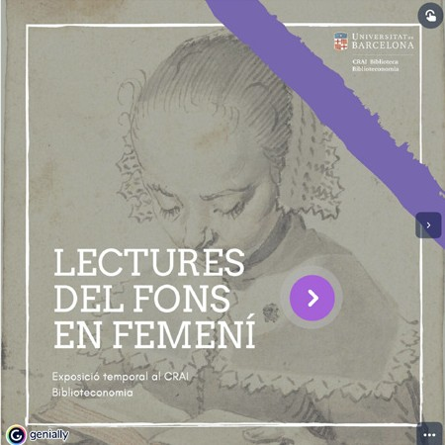
Difusió i màrqueting
Exposicions virtuals
Les exposicions virtuals del CRAI són presentacions interactives
que et permeten explorar una exposició o
una experiència digital basada
en text, imatge, so i/o vídeo.
El CRAI difon els seus fons, els serveis
que ofereix i els projectes que duu a terme mitjançant exposicions virtuals, vitrines, fullets, pòsters, punts de llibre, etc.
També es recullen les memòries anuals d’activitats del CRAI, les publicacions
del seu personal i els seus blogs
i xarxes socials:
Blogs i xarxes socials
Exposicions virtuals
Vitrines
Campanyes de difusió
Apadrina un document
Productes de marxandatge a la venda
Per a més informació:
https://crai.ub.edu/ca/coneix-el-crai/difusio-marqueting
20

Slide 21





Si encara tens dubtes…
Pregunta al taulell del CRAI Biblioteca
El personal de la Biblioteca resoldrà els teus dubtes.
El Servei d’atenció a usuaris (SAU) és un servei d’informació virtual per resoldre qualsevol consulta sobre els CRAI biblioteques i sobre els seus serveis i recursos. Aquest servei està disponible 24/7 i es pot contactar per mitjà de correu electrònic, telèfon o concertar una videoconferència si necessites un assessorament més personalitzat.
Recorda que pots consultar les Preguntes més freqüents perquè potser la teva pregunta ja s’ha contestat.
Correu electrònic
Telèfon
Videoconferència
Queixes, suggeriments o agraïments
Per a més informació:
https://crai.ub.edu/que-ofereix-el-crai/sau
21

Slide 22

Crèdits
Fotografies extretes d’Unsplash:
Suad Kamardeen
Christin Hume
Divazus Fabric
Javier Martínez
Jean-Philippe Delberghe
Olia Gozha
JJ Ying
Jason Goodman
Clay Banks
Adam Nowakowski
Fotografies extretes del web
crai.ub.edu
Mapa d’ubicació extret
openstreetmap.org
Altres objectes gràfics
CRAI de la UB
Freepik
Imatge corporativa logotips
Universitat de Barcelona
Maquetació: Màrius Jordà Mans
Si voleu estar informats, seguiu-nos!
Wordpress
Youtube
X
Issuu
Instagram
Facebook
Flickr
22

Slide 23





Fins aviat!
© CRAI Universitat de Barcelona
Curs 2023-2024
Us ha estat útil?
Ajudeu-nos a millorar responent aquesta enquesta

